Slide 1
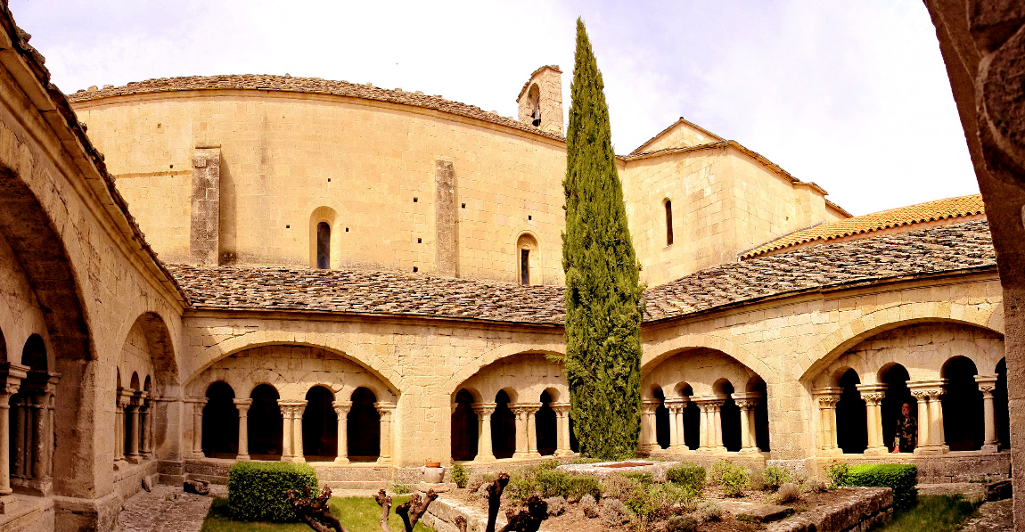

Le prieuré de Ganagobie N°5

Slide 2
L’abbaye bénédictine située à environ 15 kilomètres au nord-est de Forcalquier et à environ 30 kilomètres au sud de Sisteron, dans le département des Alpes-de-Haute-Provence. Il est connu pour son remarquable pavement de mosaïques médiévales polychromes, daté de la décennie 1120-1130, sans équivalent en France.

Slide 3
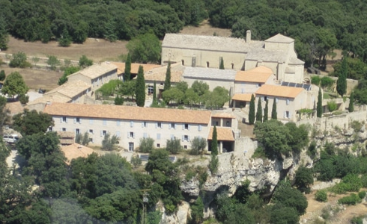

Slide 4
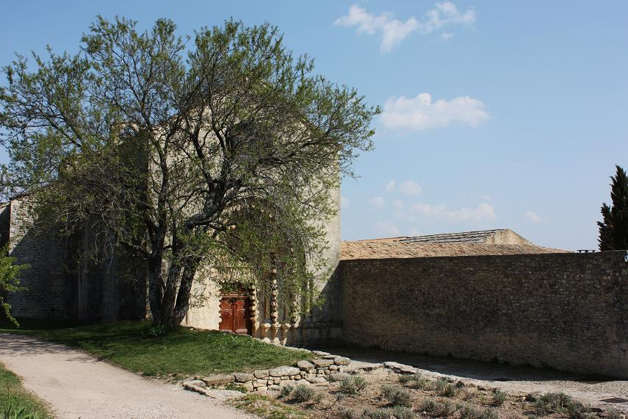

Slide 5
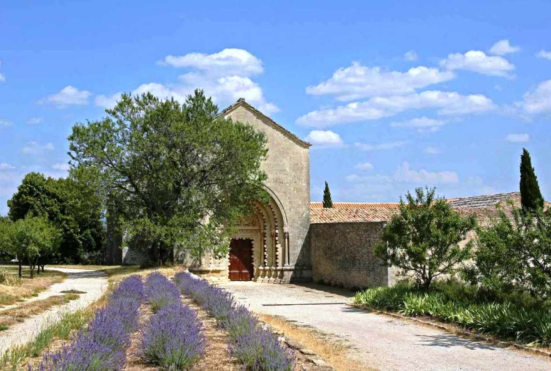

Slide 6
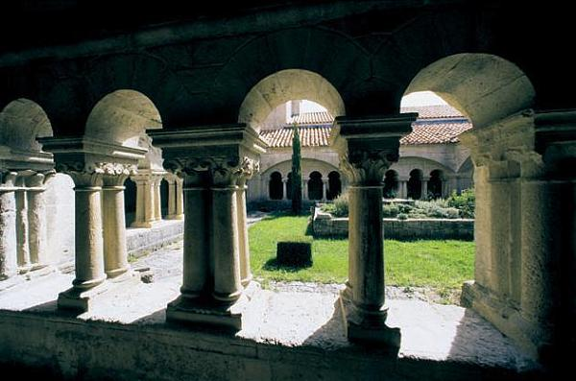

Slide 7
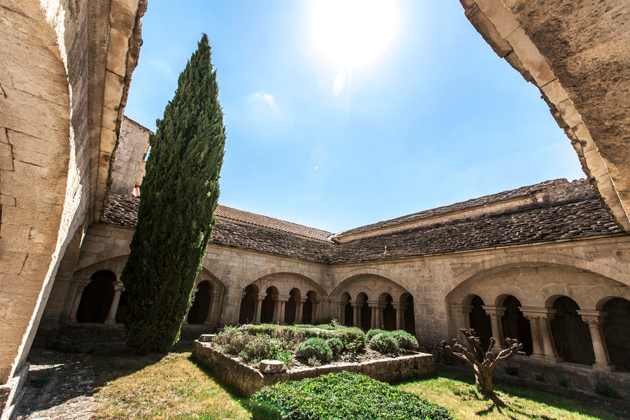

Slide 8
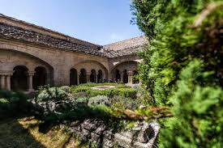

Slide 9
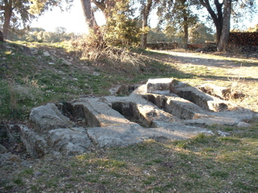

Slide 10
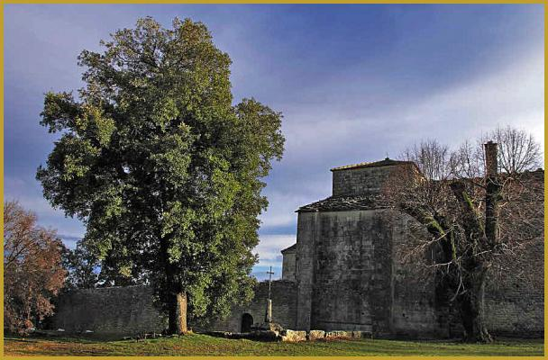

Slide 11
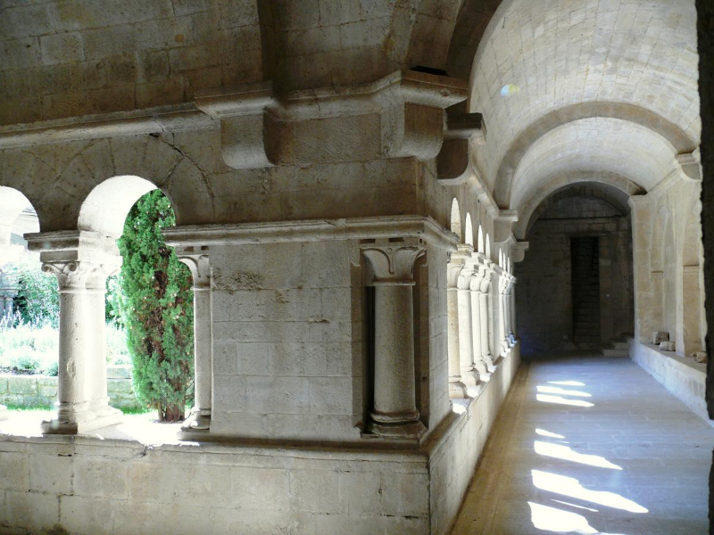

Slide 12
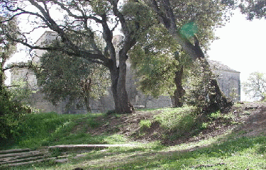

Slide 13
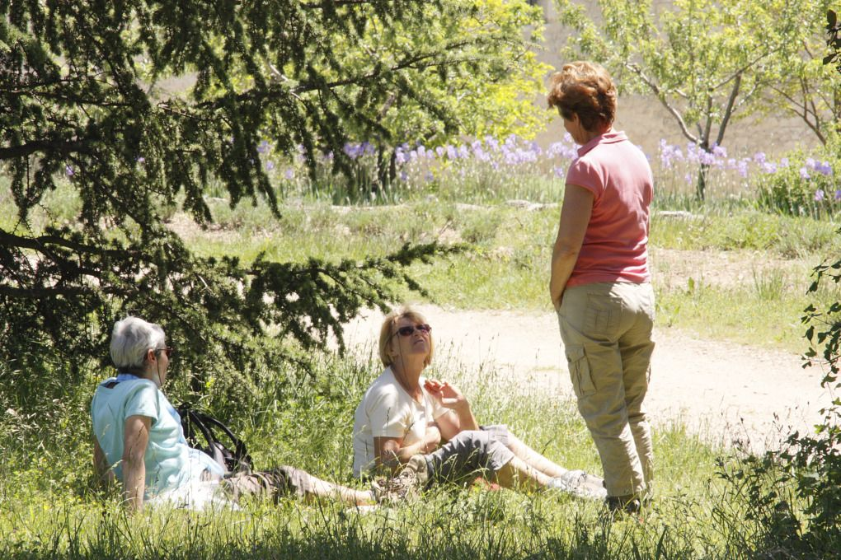

Slide 14
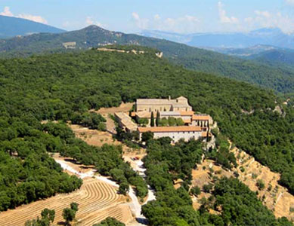

Slide 15
C’était
Le prieuré de Ganagobie

